Slide 1



QUIEREME
SIEMPRE
José Luis
LOS CINCO LATINOS

Slide 2
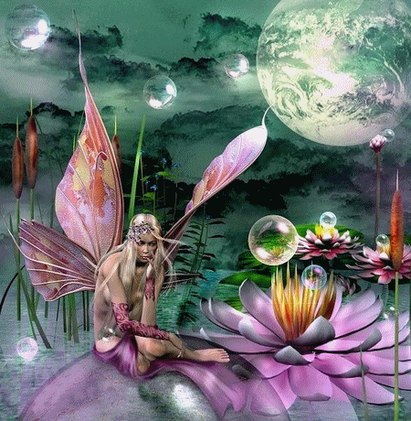




Slide 3



Slide 4
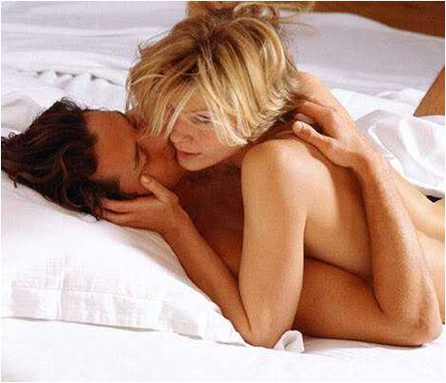

Slide 5
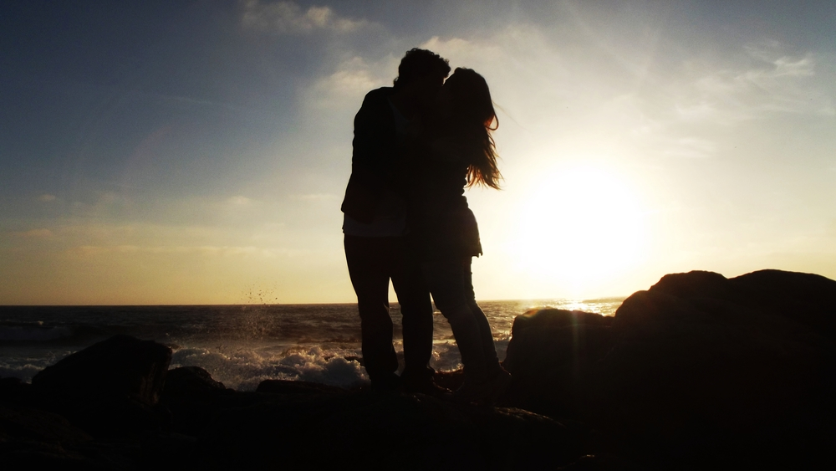


Slide 6
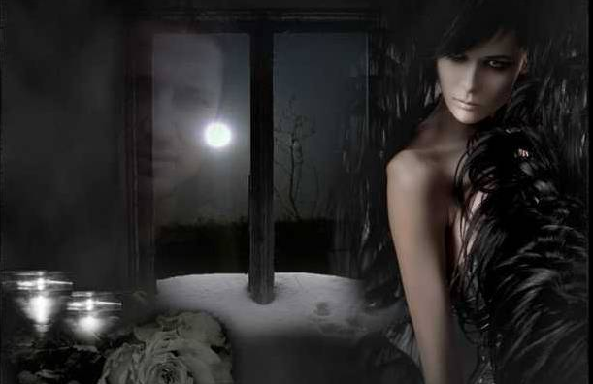


Slide 7
QUIEREME
SIEMPRE

Slide 8


Slide 9



Slide 10
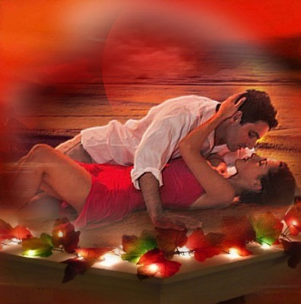


Slide 11
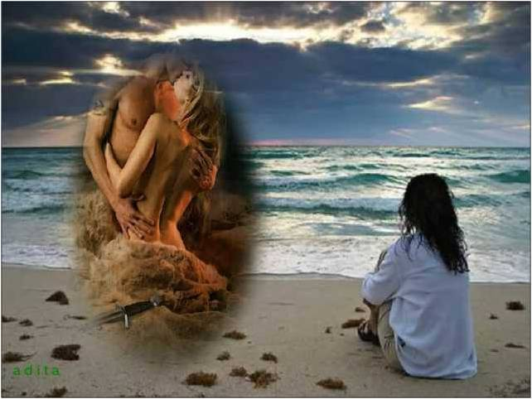

Slide 12


And all that I so want to give you
it's only a heart beat away

Slide 13




Slide 14


Slide 15


Slide 16


Slide 17

Un Abrazo
Que tengas un
buen día!
José Luis

Slide 18




Accede a la sección que desees desde aquí:
PPS Exclusivos
Dedicatorias | Fechas Especiales | Graciosos | Historia y arte | Lugares | Musicales
Naturaleza y Ciencias | Política | Reflexión | Religiosos | Románticos | Salud
Si deseas recibir pps periódicamente en tu correo electrónico subscríbete aquí:

